Slide 1


QUAN HỆ GIỮA NGƯỜI VÀ NGƯỜI
Người trình bày: Lương Đức Vinh

Slide 2
Bối cảnh
Xử lý gì? Tại sao phải xử lý? Kết quả của việc xử lý?
Các bước thực hiện tinh gọn (4 bước)
Những sai lầm phổ biến
Rủi ro pháp lý và cách đối mặt

Slide 3

1. Bối cảnh
Ngành nghề hoạt động
Kinh tế thế giới và xu hướng
Mục tiêu của Chính Phủ Việt Nam
Chúng ta sẽ khó khăn đến bao giờ nữa?

Slide 4
1. Bối cảnh
Ngành nghề kinh doanh công ty có khả năng tốt trong quý III, IV.(Thông thường tỷ lệ cầm cự của DN Việt Nam thường ngắn, gấp gáp)?
Nội tại của DN thực sự có tồn tại được như mục 1 ?
Định hướng của Chủ DN, Hội đồng quản trị về tinh gọn, phát triển?
Những nền tảng, con người của DN bạn có đủ tầm nhìn, sức mạnh, tinh thần, đoàn kết không?

Slide 5
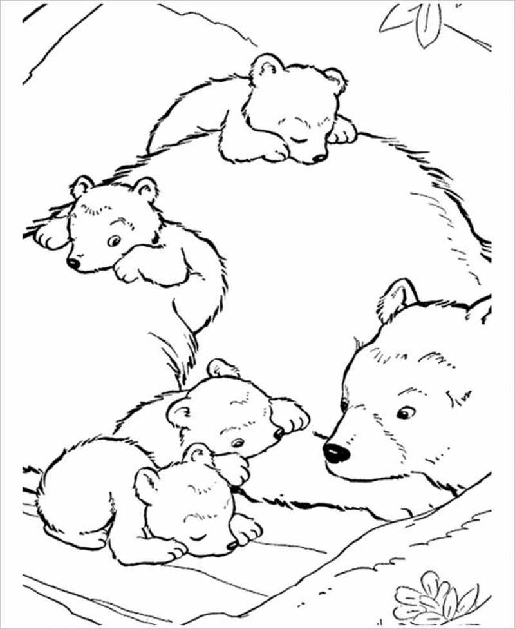
2. TẠI SAO PHẢI XỬ LÝ?
Đây có phải nơi mà công ty hướng đến:
Công ty ngủ đông, chờ đến ngày thái lai?
Giữ được một bộ khung để chờ ngày dựng lại nhanh hơn
Biến chi phí thành biến phí, giữ được tiền trong DN để duy trì
Hoặc có thể là:
Một cuộc tái cơ cấu từ chủ chốt, thanh lọc lớn trước khi chia lại ván mới
Một cuộc đấu đá giữa những con người không cùng tầm nhìn vì DN, vì cái tôi cá nhân nhiều hơn
Hoặc có thể là:
Bạn không đủ thông tin để phân tích, đưa ra góc nhìn cho chính bạn?

Slide 6

2. Xử lý gì ?
Lựa chọn mục tiêu kinh doanh quan trọng của công ty trong quý III, IV? Là kinh doanh online, offline, thuê agency để tạo hiệu quả cao nhất, …Là cần được đào tạo bài bản, đầu tư cho R&D, …
Ví công ty là 1 thân cây, thì đây là là lúc chọn cho cây những chiến tán quan trọng. Vấn đề là ở bạn, bạn là chiếc kéo, là người thợ cắt cây, hay chính bạn là chiếc cành phải cắt?
Chiếc cành được lựa chọn sẽ phát triển tốt hơn nếu đi đúng định hướng. Đồng nghĩa cũng sẽ có tiếc nối, những góc nhìn khác, nhưng chọn thế cây là việc cần thiết!

Slide 7

2. Kết quả
Tinh gọn và đón bão! Đảm bảo tổ chức đủ nội lực vượt bão bão đủ sang tạo mở rộng công ty.
Tạo được một văn hóa niềm tin trong tổ chức về tinh gọn và phát triển
Dù nhân viên còn ở tổ chức, hay sang tổ chức mới thì thứ họ mong muốn là có 1 tương lai tốt hơn, cảm thấy có giá trị hơn! Người làm nhân sự như người bạn trong suốt quá trình làm việc của NLD.

Slide 8

3. Các bước tinh gọn
Bước 1: Quay lại chính bạn, Bạn cần xác định được bạn ở đâu trong kế hoạch này?
Bước 2: Người nhỏ làm việc nhỏ, tùy theo sức của mỗi cá nhân. Việc bạn cần tìm tòi và học hỏi được là mục tiêu tổ chức sắp tới là gì? Nhân viên được tinh gọn có điểm mạnh, điểm yếu gì? Làm gì để bạn ấy có thể tốt hơn!
Ví dụ: tình huống phổ thông nhất bạn là người Sếp đẩy cho việc khó nhất là thông báo cho nhân viên để nghỉ việc.

Slide 9
3. Các bước tinh gọn
Bước 3: Đặt mình ở vai trò trung gian để điều phối:
Về phía công ty: bạn là người tham gia trực tiếp vào việc lập kế hoạch tinh gọn, chủ động các phương án tinh gọn (bao gồm cả việc trao đổi định hướng công việc cho nhân viên)
Về phía NLD: bạn là một người bạn đồng hành với NLD dù bất kỳ tình huống nào. Điều này đòi hỏi bạn thực sự là người biết quan tâm, chia sẻ. Tìm ra một lộ trình công danh theo năng lực và điểm mạnh của NLD. Định hướng đường đi cho NLD.
Những ký năng cần nhìn lại:
Kỹ năng lập kế hoạch, bám theo kế hoạch (hiểu được kế hoạch kinh doanh, hiểu được định hướng của Sếp trong tháng tiếp theo)
Kỹ năng quan tâm, lắng nghe chia sẻ với CEO, người lao động. Trừ trường hợp bạn lại là 1 nhân tố trong các vấn đề toxic.
Kỹ năng chuyên môn phát triển nguồn nhân lực, giúp bạn có những lời khuyên có nhiều giá trị cho NLD

Slide 10
3. Các bước tinh gọn
Bước 4: Hoàn thiện việc tinh gọn, kiểm soát rủi ro và đóng gói hồ sơ pháp lý:
Tinh gọn bộ máy cần lưu ý lựa trên nguồn lực cho phép của công ty thì đạt được bước thỏa thuận với người lao động. Không làm phát sinh các điều kiện vượt quá thẩm quyền, điều kiện làm phá vỡ nguyên tắc. Kỹ năng đàm phán.
Đảm bảo rằng việc NLD khi rời đi thì công việc phụ trách, hồ sơ, dữ liệu, công nợ khách là những nội dung cần bàn giao.
Thực hiện hướng hồ sơ pháp lý theo hướng thuận tình, thỏa thuận chấm dứt hợp đồng lao động. Cần học về kỹ năng soạn thảo hồ sơ pháp lý. Một số thủ thuật như: “gài” các điều khoản về thỏa thuận chấm dứt trong hồ sơ nghỉ việc, xử lý quy trình nghỉ việc theo hướng thuận tình, nêu bật lợi ích của việc xử lý thuận tình thể hiện trong thư cảm ơn NLD, xác nhận vào cv xin việc, làm nhanh quyết định nghỉ việc hưởng thất nghiệp

Slide 11

4. Những sai lầm phổ biến
Sai lầm của bản thân:
Chưa cập nhật kiến thức về cuộc sống, coi đó không phải liên quan đến mình.
Bị động trong công việc, không chủ động tham gia vào từng bước chuyển của công ty.
Thiếu các kỹ năng về xử lý tình huống hoặc không chủ động quan sát và học hỏi từ người có kinh nghiệm.
Khi xử lý sự việc thì không mạch lạc, không tham khảo các quy trình chuẩn. Dẫn đến hệ quá các tình huống trái ngang, kiện cáo, bóc phốt.

Slide 12
4. Rủi ro pháp lý
Sử dụng các công cụ pháp lý của Bộ Luật Lao động để hợp thức hóa cho việc giảm lao động:
Điều 36. Quyền đơn phương chấm dứt hợp đồng lao động của NSDLD:
a) Người lao động thường xuyên không hoàn thành công việc theo hợp đồng lao động được xác định theo tiêu chí đánh giá mức độ hoàn thành công việc trong quy chế của người sử dụng lao động. Quy chế đánh giá mức độ hoàn thành công việc do người sử dụng lao động ban hành nhưng phải tham khảo ý kiến tổ chức đại diện người lao động tại cơ sở đối với nơi có tổ chức đại diện người lao động tại cơ sở;
<NSDLD sử dụng thường xuyên vi phạm hoặc không hoàn thiện hồ sơ với trường hợp cho NLD nghỉ việc vì lý do sa thải>
Đơn vị cần hiểu rõ 2 khái niệm mang tính cơ bản:
Tính hợp lý của sự việc
Tính hợp pháp của sự việc
Bản chất là văn hóa đổ lỗi và cái Cớ

Slide 13

4. Rủi ro pháp lý
Sử dụng các công cụ pháp lý của Bộ Luật Lao động để hợp thức hóa cho việc giảm lao động:
Điều 36. Quyền đơn phương chấm dứt hợp đồng lao động của NSDLD:
a) Người lao động thường xuyên không hoàn thành công việc theo hợp đồng lao động được xác định theo tiêu chí đánh giá mức độ hoàn thành công việc trong quy chế của người sử dụng lao động. Quy chế đánh giá mức độ hoàn thành công việc do người sử dụng lao động ban hành nhưng phải tham khảo ý kiến tổ chức đại diện người lao động tại cơ sở đối với nơi có tổ chức đại diện người lao động tại cơ sở;
<NSDLD sử dụng thường xuyên vi phạm hoặc không hoàn thiện hồ sơ với trường hợp cho NLD nghỉ việc vì lý do sa thải>
Đơn vị cần hiểu rõ 2 khái niệm mang tính cơ bản:
Tính hợp lý của sự việc
Tính hợp pháp của sự việc
Bản chất là văn hóa đổ lỗi và cái Cớ

Slide 14
4. Rủi ro pháp lý & Văn hóa
Sử dụng các kỹ năng xấu xí để gài người lao động tự ý nghỉ việc rồi khép vào các tình huống của Luật
Điều 36. Quyền đơn phương chấm dứt hợp đồng lao động của NSDLD:
c) c) Do thiên tai, hỏa hoạn, dịch bệnh nguy hiểm, địch họa hoặc di dời, thu hẹp sản xuất, kinh doanh theo yêu cầu của cơ quan nhà nước có thẩm quyền mà người sử dụng lao động đã tìm mọi biện pháp khắc phục nhưng vẫn buộc phải giảm chỗ làm việc;
e) Người lao động tự ý bỏ việc mà không có lý do chính đáng từ 05 ngày làm việc liên tục trở lên
Điều 39. BLLĐ năm 2019, người sử dụng lao động được quyền tạm thời điều chuyển người lao động làm công việc khác so với hợp đồng lao động nhưng không quá 60 ngày làm việc cộng dồn trong 1 năm, trường hợp quá 60 ngày thì phải được sự đồng ý của người lao động bằng văn bản.27 thg 2, 2023.

Slide 15
4. Rủi ro pháp lý Luật
Thời gian khởi kiện: Thời hiệu khởi kiện đối với tranh chấp về đơn phương chấm dứt HĐLĐ là một năm kể từ ngày phát sinh tranh chấp, nhưng nếu sự việc đã qua hòa giải tại cơ sở thì thời hiệu chỉ là 6 tháng kể từ ngày hòa giải không thành.
Một số chi phí bồi thường lớn trong tranh chấp lao động:
Chi phí tiền lương từ ngày bị đơn phương, đến ngày có phán quyết từ cơ quan tài phán.
Chi phí bồi thường về BHXH, BHYT, BHTN
Chi phi bồi thường về đơn phương chấm dứt sai theo quy định (2 tháng lương tiền trả thêm, trường hợp NLD không muốn quay trở lại làm việc bồi thường thêm 2 tháng NLD)
Trợ cấp thôi việc, mất việc, thất nghiệp theo từng case.

Slide 16
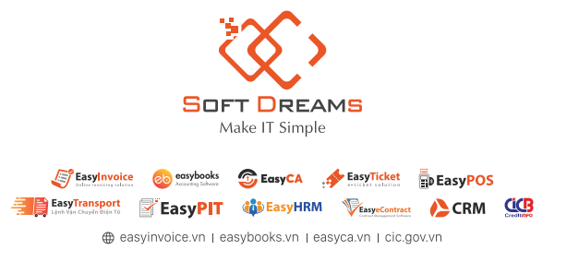

Hãy cứ tin những giá trị bạn làm là đúng, có ích cho mọi người, đừng làm tổn thương ai. Chỉ cần như thế là đủ!
Chúng tôi xin chân thành cảm ơn!

Slide 17
Hãy cứ tin những giá trị bạn làm là đúng, có ích cho mọi người, đừng làm tổn thương ai. Chỉ cần như thế là đủ!
Chúng tôi xin chân thành cảm ơn!

Slide 18
Bài 1: DN ngành thương mại, dịch vụ phân phối phần mềm nhân sự, BHXH, chữ ký số. Đợt gần đây do suy thoát ảnh hưởng dự kiến doanh thu giảm 20% xuống 120 tỷ, Biên lợi nhuận giảm xuống từ 25% xuống 22%. DN có 80 lao động.
Trong đó cơ cấu lao động bao gồm:
50 nhân viên phòng kinh doanh & thị trường
5 nhân viên MKT và thương hiệu
5 nhân viên kế toán bao gồm KT nội bộ, công nợ
2 nhân viên nhân sự
5 nhân viên Sale admin
10 nhân viên hỗ trợ
Bài 2: DN ngành may mặc có 200 công nhân(80 cn may lành nghề, 40 công nhân bộ phận là, 10 công nhân bộ phận cắt, 70 bộ phận đóng gói và nhặt chỉ. Số lượng đơn hàng dự kiến sản xuất đến hết tháng 10/2023. Thị trường khó khăn hiện chưa nhận được đơn hàng mới. Quy trình từ khi thương thuyết chốt đơn hàng và nhận sản xuất khoảng 60 ngày.
Câu hỏi:
BLD cần có quyết định về kế hoạch nhân sự, đề nghị phòng nhân sự đưa góc nhìn kế hoạch nhân sự vào quý III, quý IV?
Trường hợp cần có tinh gọn và tái tổ chức thì đưa ra phương án tinh gọn cho các bộ phận tùy theo đặc thù kinh doanh?
Những chế độ chính sách, quyền lợi cho người lao động dự kiến và nguồn tiền dự kiến khi xây dựng chế độ cho NLD?

